Slide 1
Toán 4
SO SÁNH HAI PHÂN SỐ
khác mẫu số
khác mẫu số

Slide 2

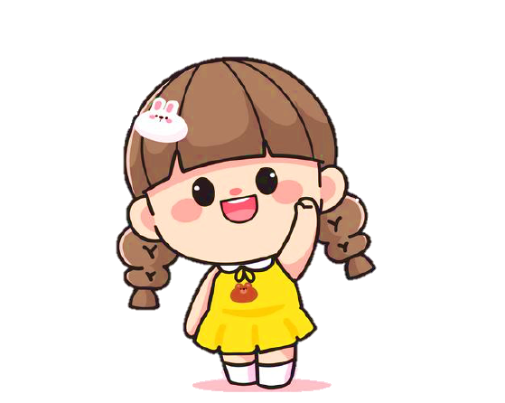
Sắp đến sinh nhật của mẹ mình rồi, mình muốn làm cho mẹ một chiếc bánh thật đẹp mà mình lại thiếu mất một số nguyên liệu. Các bạn hãy giúp mình chuẩn bị nó nhé!

Slide 3
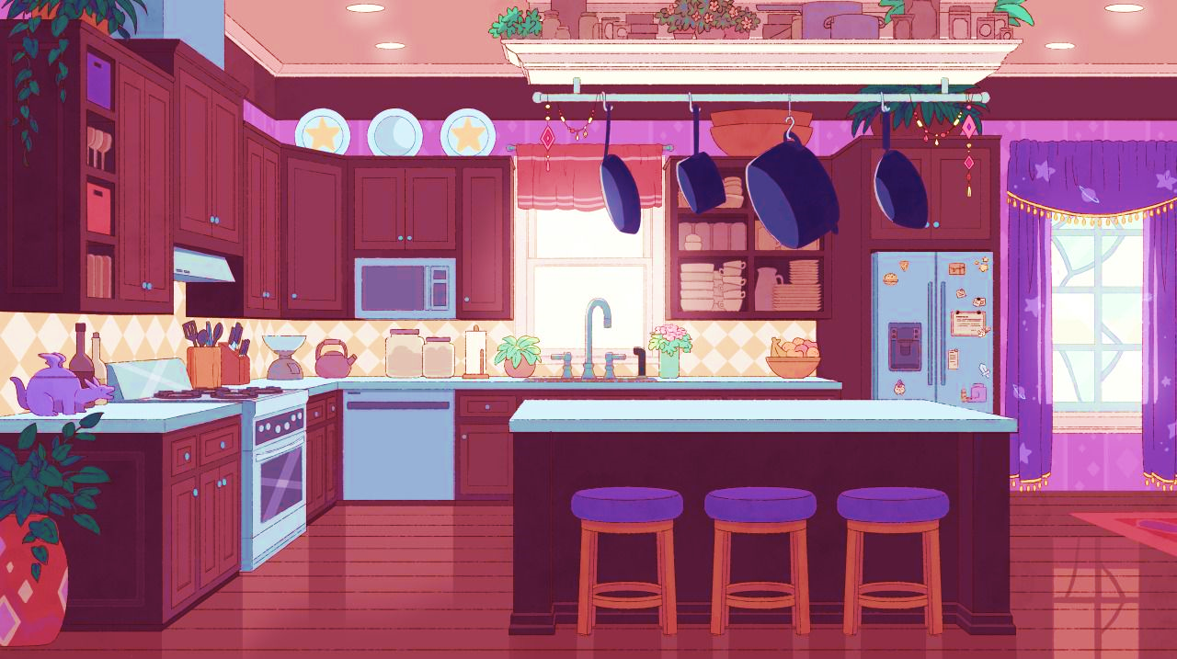

Nhiệm vụ 1: Chuẩn bị máy làm bánh

Slide 4
KHÁM PHÁ

Slide 5
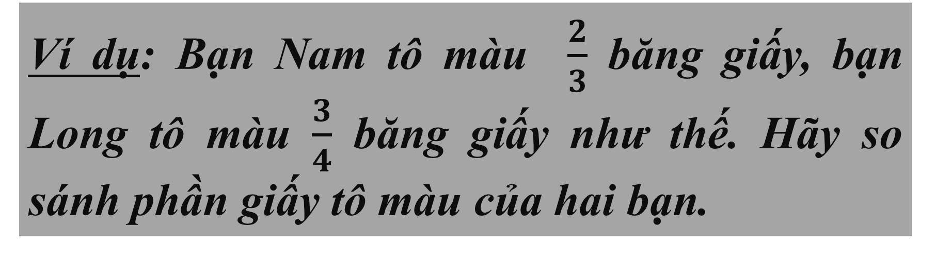
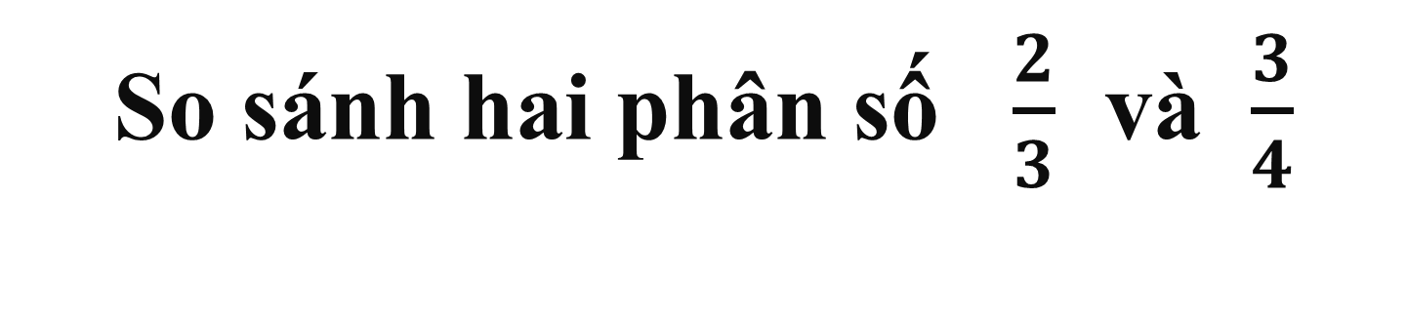
Ví dụ: Bạn Nam tô màu $\frac{2}{3}$ băng giấy, bạn Long tô màu $\frac{3}{4}$ băng giấy như thế. Hãy so sánh phần giấy tô màu của hai bạn.
So sánh hai phân số $\frac{2}{3}$ và $\frac{3}{4}$

Slide 6


2
3
2
3
<
3
4
Nam :
3
2
Long:
>
4
3
3
4

Slide 7

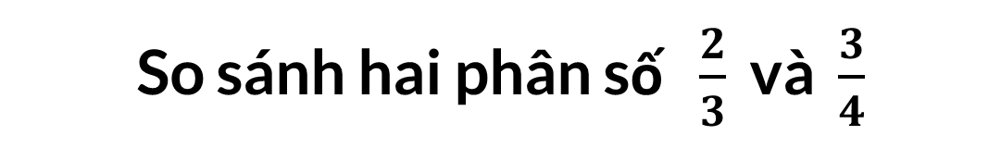
So sánh hai phân số $\frac{2}{3}$ và $\frac{3}{4}$
* Quy đồng mẫu số hai phân số $\frac{2}{3}$ và $\frac{3}{4}$
Bước 1: Quy đồng mẫu số hai phân số
2
2
x
4
8
=
=
3
3
x
4
12
3
3
x
3
9
Bước 2: So sánh hai phân số cùng mẫu số
=
=
4
4
x
3
12
* So sánh hai phân số có cùng mẫu số:
Bước 3: So sánh hai phân số đã cho.
8
9
<
12
12
2
3
* Kết luận:
<
3
4

Slide 8
Muốn so sánh hai phân số khác mẫu số:
Bước 1: Quy đồng mẫu số hai phân số
Bước 2: So sánh hai phân số cùng mẫu số
Bước 3: So sánh hai phân số đã cho

Slide 9
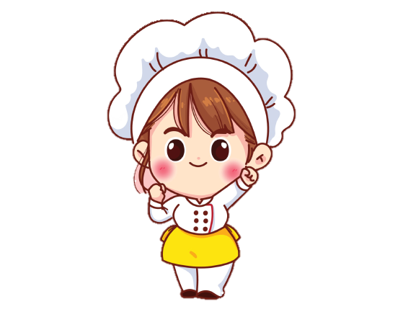
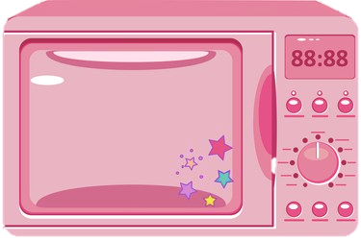
Yay! Đã có máy rồi. Các bạn tiếp tục nhiệm vụ 2 nào!

Slide 10
Luyện tập

Slide 11
Nhiệm vụ 2: Chuẩn bị nguyên liệu

Slide 12
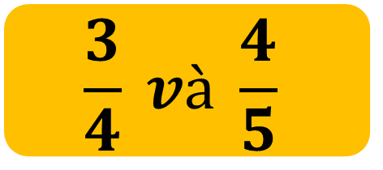
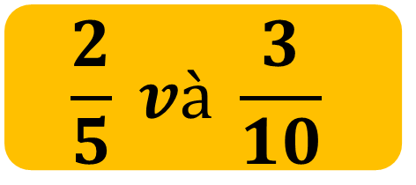
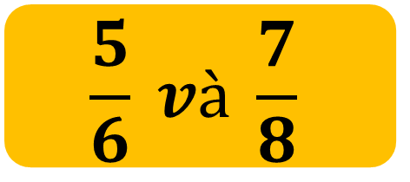
Bài 1: So sánh hai phân số:
$$\frac{3}{4} và \frac{4}{5}$$
$$\frac{5}{6} và \frac{7}{8}$$
$$\frac{2}{5} và \frac{3}{10}$$

Slide 13

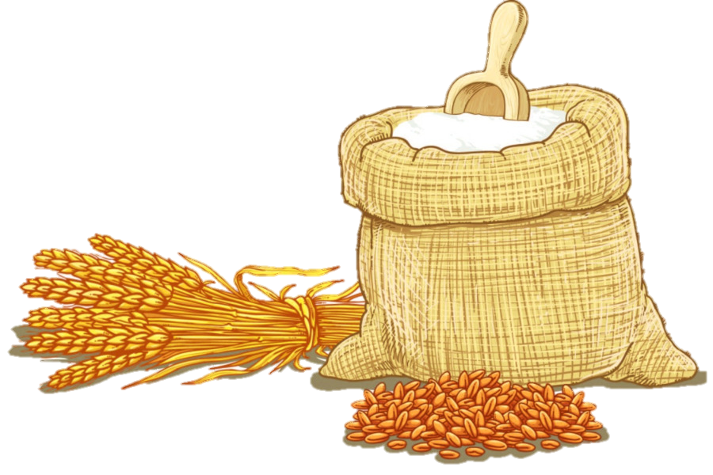
3
4
a)
và
4
5
Ta có:
3
3
x
5
15
4
4
x
4
16
=
=
;
=
=
4
x
20
5
5
x
4
20
4
5
vì
15
16
nên
3
4
<
<
20
20
4
5

Slide 14

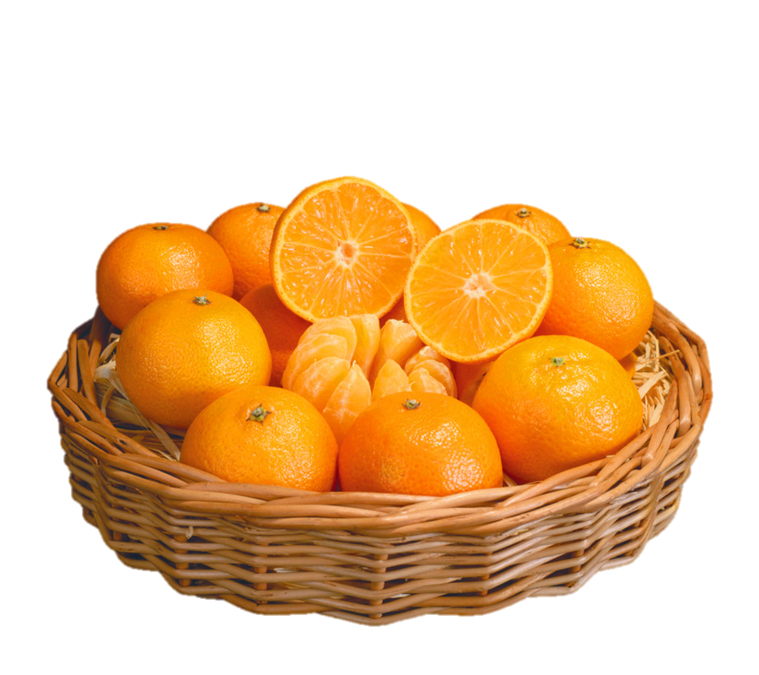
5
7
b)
và
6
8
Ta có:
5
5
x
8
40
7
7
x
6
42
=
=
;
=
=
6
6
x
8
48
8
8
x
6
48
40
42
5
7
vì
<
nên
<
48
48
6
8

Slide 15
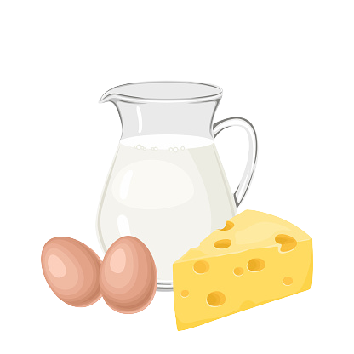
2
3
c)
và
5
10
Ta có:
2
2
x
2
4
3
Giữ nguyên phân số
=
=
;
5
5
x
2
10
10
vì
4
3
nên
2
3
>
>
10
10
5
10

Slide 16
Yay! Chúng ta đã có đủ đồ dùng. Nào, bắt tay làm thôi!!

Slide 17
Nhiệm vụ 3: Làm bánh

Slide 18

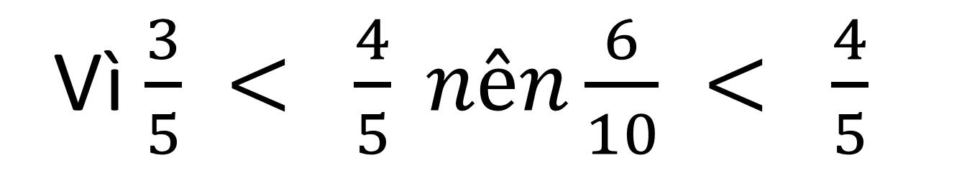
2. Rút gọn rồi so sánh hai phân số
6
4
a)
và
10
5
Ta có: $\frac{6}{10}$ = $\frac{6:2}{10 :2}$ = $\frac{3}{5}$
Vì $\frac{3}{5} < \frac{4}{5} nên\frac{6}{10} < \frac{4}{5}$

Slide 19


Cảm ơn các bạn nhiều nhé!

Slide 20

DẶN DÒ
1. Làm bài tập
2. Chuẩn bị bài tiếp theo

Slide 21
Toán 4
CHÀO TẠM BIỆT

